Slide 1
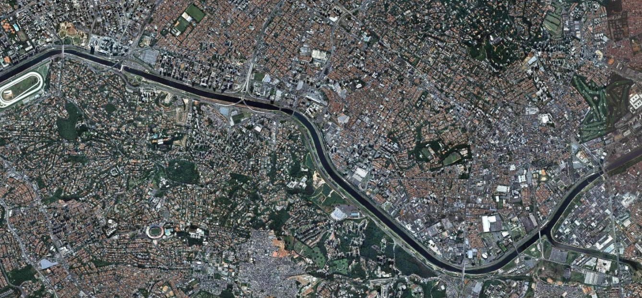
INTERDIÇÃO CICLOVIA – TRECHO DE OBRA
ESTAÇÃO
VILA OLIMPIA
ESTAÇÃO
BERRINI
ACESSO A OBRA
Usina Elevatória de Traição
ESTAÇÃO
MORUMBI
ESTAÇÃO
GRANJA JULIETA
ESTAÇÃO
SANTO AMARO
TRAÇADO LINHA 17
CICLOVIA
TRECHO DE OBRA – OCUPAÇÃO DA CICLOVIA

Slide 2
Alternativa Permanente durante a
execução da obra – 24 MESES

ESTAÇÃO
BERRINI
ESTAÇÃO
VILA OLIMPIA
ESTAÇÃO
MORUMBI
TRAVESSIA PARA CICLISTAS
(Ponte Cidade Jardim)

ESTAÇÃO
GRANJA JULIETA
ESTAÇÃO
SANTO AMARO
TRAVESSIA PARA CICLISTAS
(Ponte João Dias)

TRAJETO PARA CICLISTAS PELA CICLOVIA
TRAJETO PARA CICLISTAS PELA MARGEM OPOSTA DO RIO PINHEIROS
(trajeto válido para os dois sentidos)

Slide 3
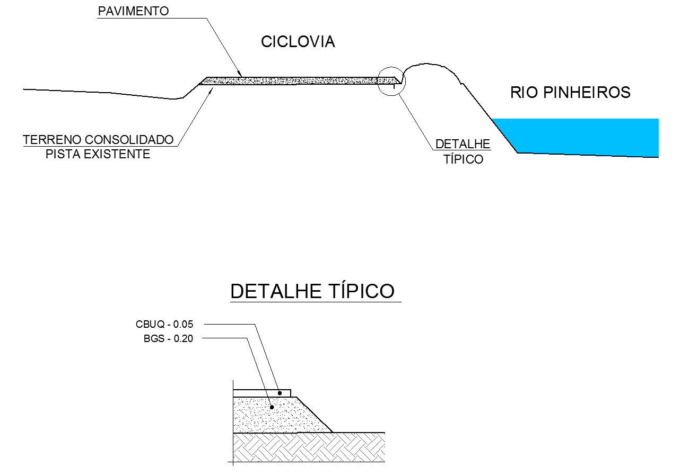
SEÇÃO TÍPICA DO PAVIMENTO
CICLOVIA MARGEM OPOSTA

Slide 4
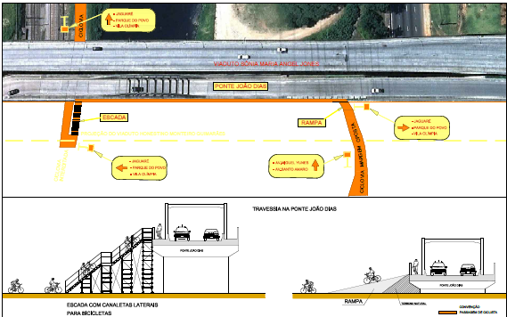
ACESSOS À PONTE JOÃO DIAS

Slide 5
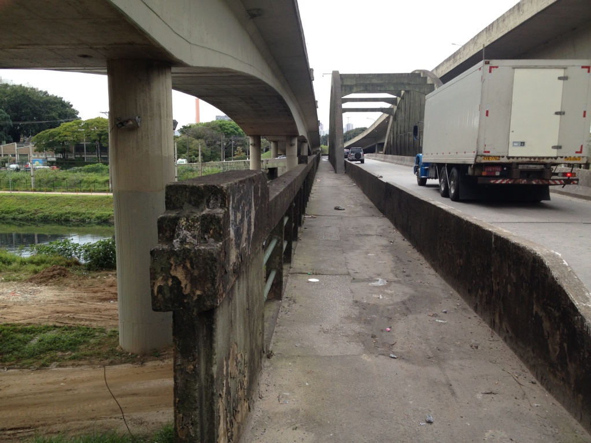
ACESSOS À PONTE JOÃO DIAS
CALÇADA PONTE JOÃO DIAS
COM IMPLANTAÇÃO DE GRADIL DE SEGURANÇA

Slide 6
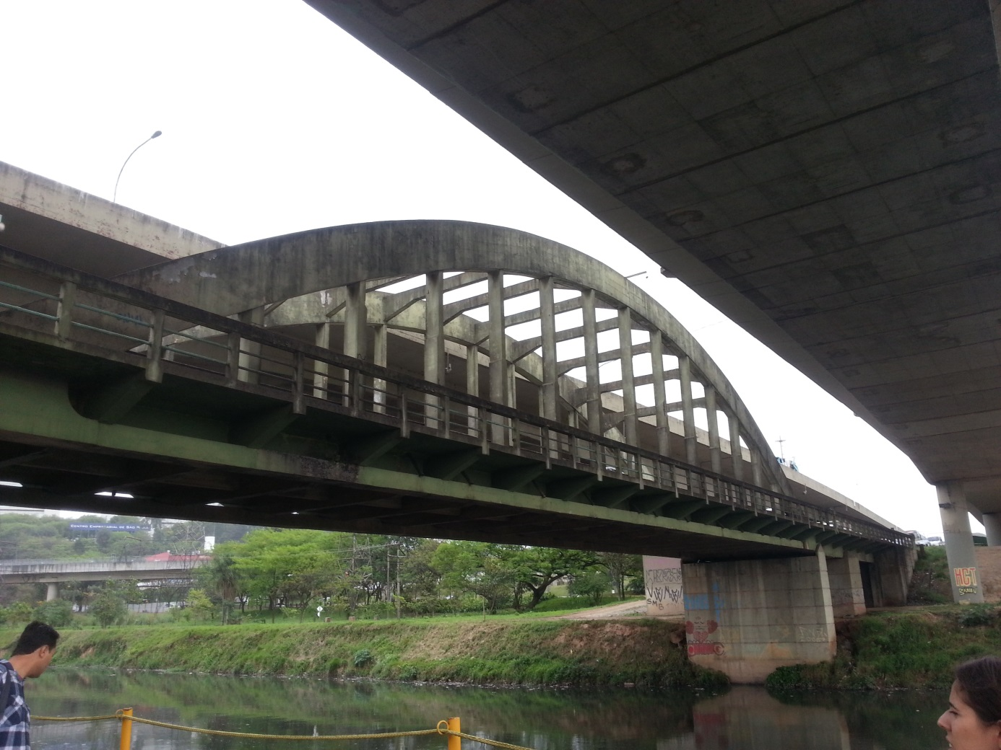
ACESSOS À PONTE JOÃO DIAS
CALÇADA PONTE JOÃO DIAS
COM IMPLANTAÇÃO DE GUARDA CORPO DE PROTEÇÃO

Slide 7
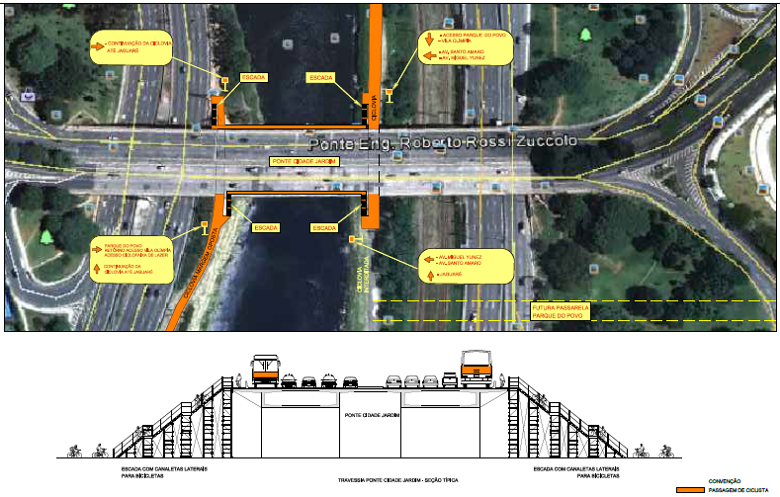
OPÇÃO: Passarela Provisória
JUNTO À PONTE Cidade Jardim

Slide 8
FAIXA SEGREGADA PARA CICLISTAS
USINA ELEVATÓRIA DE TRAIÇÃO
ESTAÇÃO
VILA OLIMPIA
FAIXA SEGREGADA PARA CICLISTAS
Usina Elevatória de Traição

Slide 9
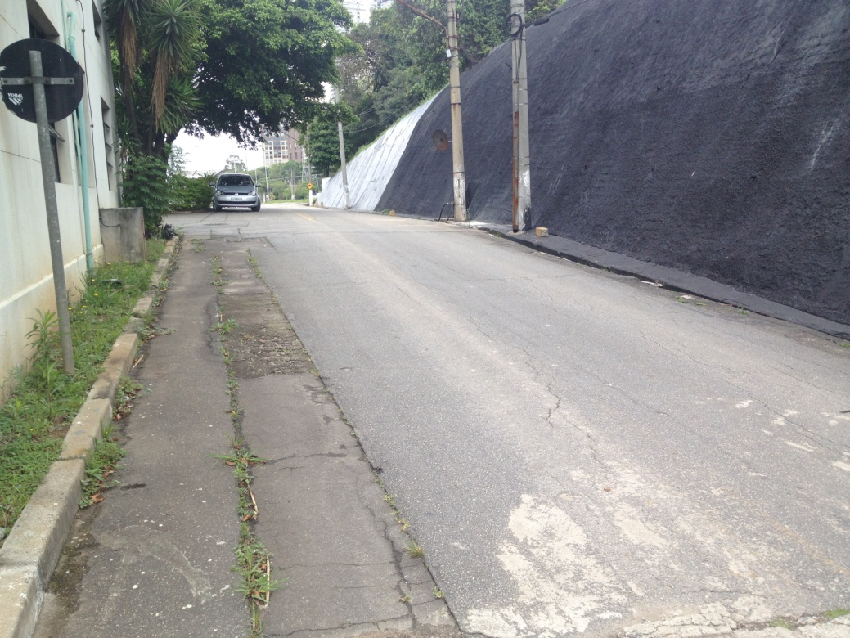
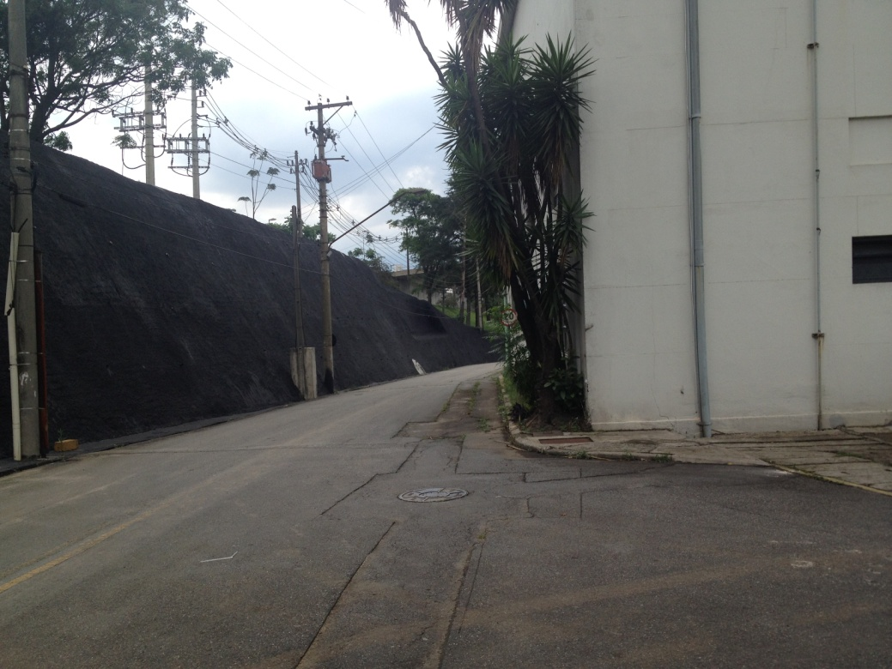
FAIXA SEGREGADA PARA CICLISTAS
USINA ELEVATÓRIA DE TRAIÇÃO

Slide 10
APOIO OPERACIONAL DURANTE A CONSTRUÇÃO DA CICLOVIA NA MARGEM DO PROJETO POMAR
ESTAÇÃO COM ACESSO À CICLOVIA

ESTAÇÃO
BERRINI
ESTAÇÃO
VILA OLIMPIA
ESTAÇÃO
MORUMBI
CONTROLE DE ACESSO E TRÁFEGO DENTRO DA OBRA
TRANSPORTE DE CICLISTAS PELA CICLOVIA, EMBARCADOS EM VANS, ATENDENDO AS NORMAS DE SEGURANÇA DA OBRA
ESTAÇÃO COM ACESSO À CICLOVIA

ESTAÇÃO
GRANJA JULIETA
ESTAÇÃO
SANTO AMARO
CONTROLE DE ACESSO E TRÁFEGO DENTRO DA OBRA
TRAJETO PARA CICLISTAS PELA CICLOVIA
TRAJETO PARA CICLISTAS PELA CICLOVIA EMBARCADOS EM VANS
(trajeto válido para os dois sentidos)

Slide 11
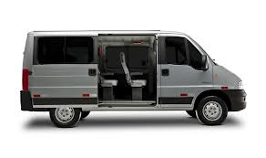
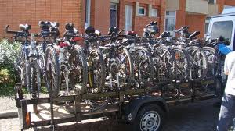
APOIO OPERACIONAL DURANTE A CONSTRUÇÃO DA CICLOVIA NA MARGEM DO PROJETO POMAR
VAN PARA O TRANSPORTE DOS CICLISTAS
ESTRUTURAS PARA TRANSPORTE DAS BICICLETAS

